Slide 1





TIẾNG VIỆT
ÔN TẬP (Tiết 4)

Slide 2

Bài 1

Slide 3

Em đã học những chủ điểm nào?
Thương người như thể thương thân
Măng mọc thẳng
Trên đôi cánh ước mơ

Slide 4


Xếp từ vào chủ điểm thích hợp
Ai về nhà nấy

Slide 5


Thương người
như thể
thương thân
Trên đôi cánh
ước mơ
Măng mọc thẳng
trung thành
nhân hậu
ước mong

Slide 6
Thương người
như thể
thương thân
Trên đôi cánh
ước mơ
Măng mọc thẳng
bảo vệ
ước vọng
bộc trực

Slide 7
Thương người
như thể
thương thân
Trên đôi cánh
ước mơ
Măng mọc thẳng
tự trọng
mơ tưởng
bao dung

Slide 8
Bài 1. Ghi lại những từ ngữ đã học theo chủ điểm
Thương người như thể thương thân | Măng mọc thẳng | Trên đôi cánh ước mơ
… | … | …

Slide 9
Bài 2

Slide 10


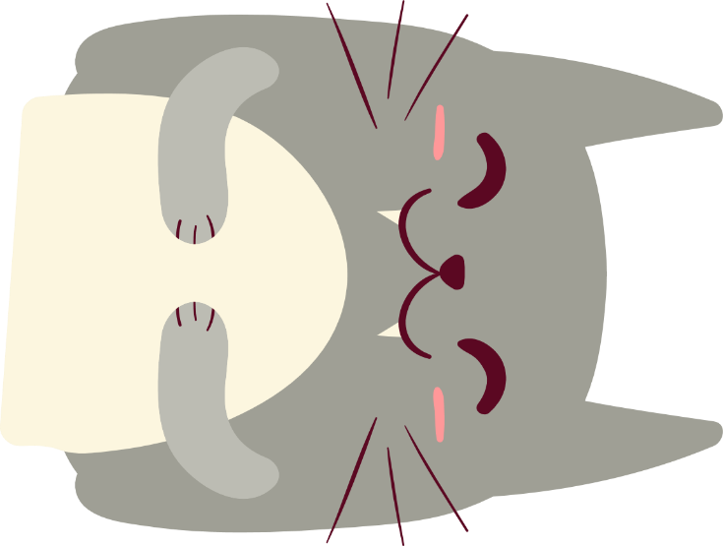
ĐUỔI HÌNH BẮT CHỮ

Slide 11


Câu thành ngữ đã học gắn với chủ điểm
Thương người như thể thương thân
Môi hở răng lạnh
Môi hở
răng lạnh

Slide 12
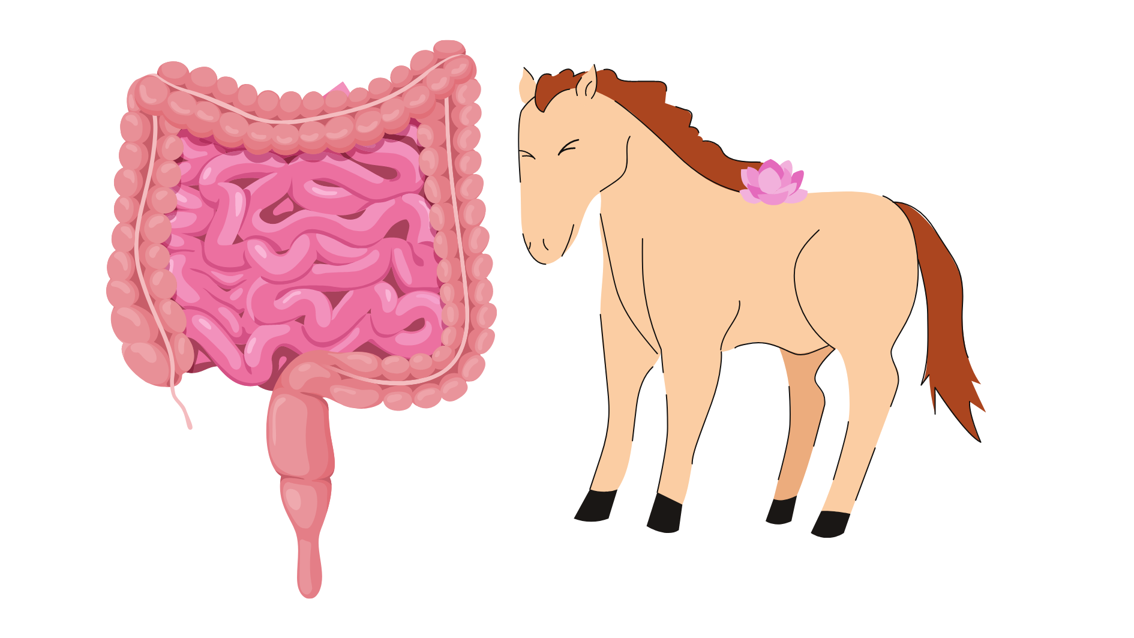
Câu thành ngữ đã học gắn với chủ điểm
Măng mọc thẳng
Thẳng như ruột ngựa
Thẳng
ruột
ngựa

Slide 13


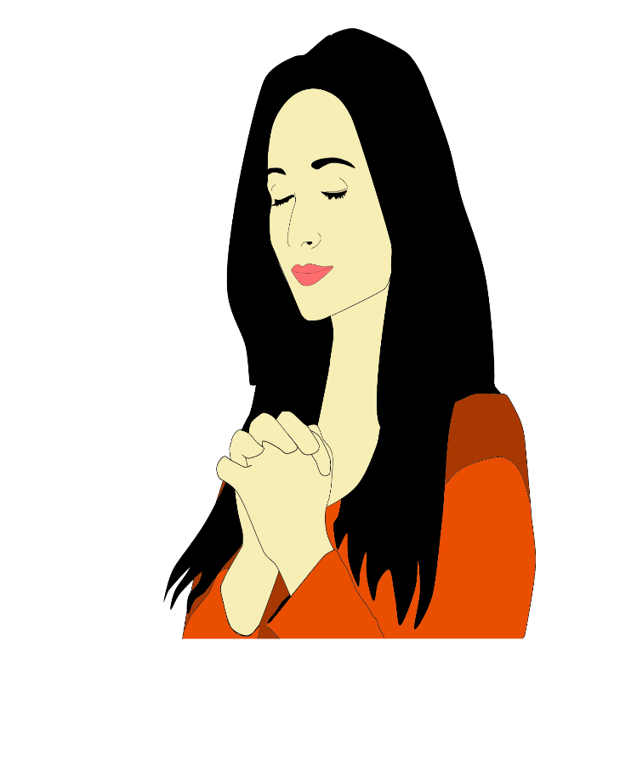
Câu thành ngữ đã học gắn với chủ điểm
Trên đôi cánh ước mơ
Cầu được ước thấy
Cầu
ước
thấy

Slide 14
Ví dụ:
- Cậu cứ “đứng núi này, trông núi nọ” là không ổn đâu.
Bài 2. Tìm một thành ngữ hoặc tục ngữ khác trong mỗi chủ điểm đã học.
Đặt câu với thành ngữ hoặc nêu hoàn cảnh sử dụng tục ngữ.

Slide 15
Bài 3

Slide 16

Qua 9 tuần, em đã học những dấu câu nào?
Dấu hai chấm
Dấu ngoặc kép

Slide 17
Bài 3. Lập bảng tổng kết về hai dấu câu mới học theo mẫu sau:
Dấu câu | Tác dụng
Dấu hai chấm Dấu ngoặc kép | … …

Slide 18

Dấu hai chấm
Báo hiệu bộ phận đứng sau là lời nói của nhân vật.
Là lời giải thích cho bộ phận đứng trước
Ví dụ: Cô giáo hỏi:
“Nguyên tắc 5K là gì?”
Dùng phối hợp với dấu ngoặc kép hoặc dấu gạch đầu dòng.
Ví dụ: Ta phải tuân thủ nguyên tắc 5K: Khẩu trang, khử khuẩn, khoảng cách, không tụ tập, khai báo y tế.

Slide 19
Dấu ngoặc kép
Dẫn lời nói trực tiếp của nhân vật hay của người được câu văn nhắc đến.
Đánh dấu những từ được dùng với nghĩa đặc biệt.
Ví dụ: Bà cụ khen: “Cháu thật tốt bụng!”
Ví dụ: Bố thường gọi tôi là “cục cưng” của bố.

Slide 20
Tạm biệt!

